Slide 1
Árvores Rubro-Negras
Estrutura de Dados II

Slide 2
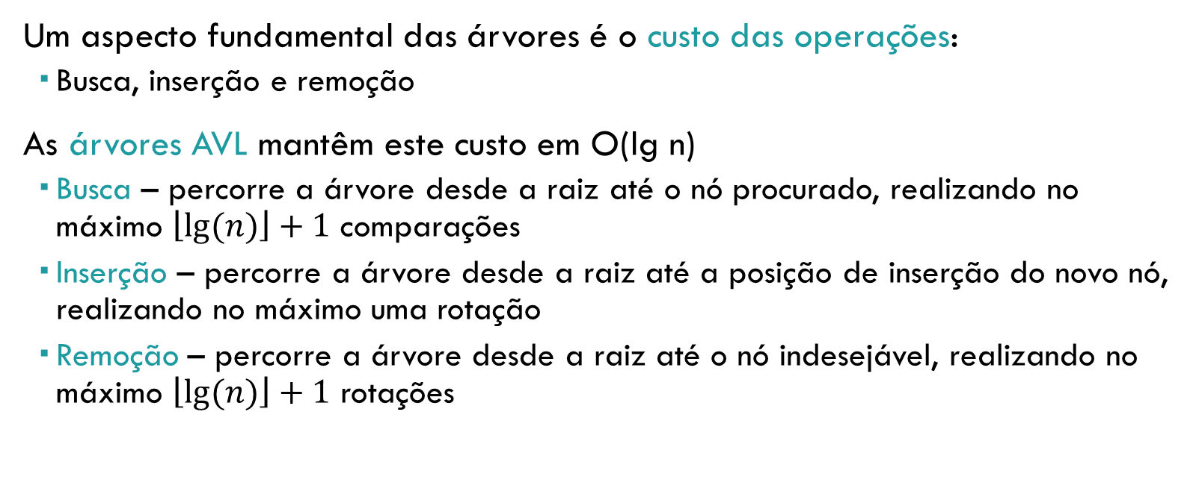
Introdução
5
2
7
1
3
6
8
4
9
Um aspecto fundamental das árvores é o custo das operações:
Busca, inserção e remoção
As árvores AVL mantêm este custo em O(lg n)
Busca – percorre a árvore desde a raiz até o nó procurado, realizando no máximo $\left\lfloor lg⁡(n)\right\rfloor +1$ comparações
Inserção – percorre a árvore desde a raiz até a posição de inserção do novo nó, realizando no máximo uma rotação
Remoção – percorre a árvore desde a raiz até o nó indesejável, realizando no máximo $\left\lfloor lg⁡(n)\right\rfloor +1$ rotações
Notes:
$\left\lfloor lg(n)\right\rfloor +1$ porque para uma árvore cheia com 15 nós o lg 15 = 3.9068... E o número de comparações nesta árvore é igual a 4.

Slide 3
Introdução
Existem várias soluções de árvores balanceadas:
Árvores Aleatórias
Árvores AVL
Árvores 2-3-4
Árvores Rubro-Negras
Árvores Splay
Árvores B, B*, B+
Etc.
A árvore binária de busca balanceada mais utilizada é a rubro-negra
Utilizada em TreeMap, TreeSet (Java) e map, multimap, set, multiset (C++)
Notes:
AVL foi a primeira a surgir, em 1962

Slide 4
Árvores Rubro-Negras
As árvores rubro-negras foram introduzidas por Bayer em 1972
Nó raiz
7
Nós internos são vermelhos ou pretos
3
15
Ponteiros nulos apontam para nós externos
1
10
18
8
11
22
Nós externo são sempre pretos
Notes:
As rubro-negras surgiram 10 anos depois das AVLs.

Slide 5
Árvores Rubro-Negras
Na prática utiliza-se uma sentinela para representar todos os nós externos
O pai do nó raiz também aponta para a sentinela
7
7
struct No
{
int chave;
No * esq; No * dir; No * pai;
bool cor;
};
3
15
3
15
10
18
10
18
Notes:
Os nós externos são representados por um único nó
Cada nó é composto por chave, ponteiro esq, ponteiro dir, ponteiro para o pai e cor

Slide 6
Árvores Rubro-Negras
Uma árvore binária de busca A é denominada rubro-negra quando:
A cada um de seus vértices é associada uma cor rubro ou negra
A raiz é negra
Os nós externos são negros
Os filhos de um nó rubro são negros
Todos os caminhos de v para seus nós descendentes externos possuem o mesmo número de nós negros
7
3
15
10
18
Altura-Negra(T) = 1
8
11
22
Notes:
Altura-negra de um nó é o número de nós negros a partir desse nó até uma folha, sem contar o próprio nó ou a folha.
A altura-negra da árvore é a altura negra da raiz.

Slide 7
Árvores Rubro-Negras
x
w
Para satisfazer (2) e (5) os nós w e v devem ser rubros, mas isso viola (4)
v
Árvore não rubro-negra
Árvore rubro-negra
Notes:
A única forma de transformá-la em uma rubro-negra é acrescentando um nó como na árvore à direita.
O balanceamento acontece naturalmente ao obedecermos as propriedades.

Slide 8

árvores Rubro-Negras
As árvores rubro-negras não possuem o mesmo balanceamento que as árvores AVL, mas sua altura ainda é O(lg n)
7
Lema Para uma árvore rubro-negra A, com n nós internos e altura h:
$$h(A)≤2\left\lfloor log⁡(n+1)\right\rfloor$$
3
15
10
18
Árvore é rubro-negra mas não é AVL
8
11
22
Notes:
Existe uma prova do Lema na página 228 do Cormen.

Slide 9
Inserção em árvore rubro-Negra
Seja A uma árvore rubro-negra e z um nó a ser inserido:
A inserção de um nó na árvore vai substituir um nó externo pelo novo nó z
Os filhos esquerdo e direito de z serão nós externos negros
O nó z receberá a cor rubro
7
3
15
A questão é verificar se a árvore resultante é rubro-negra e, caso contrário, equilibrar seus nós de forma eficiente
z
1
10
18
8
11
22
Notes:
Por que z recebe a cor rubra e não negra? Porque receber negro iria violar a propriedade (5) logo de cara.

Slide 10
Inserção em árvore rubro-Negra
Considerando as propriedades de uma árvore rubro-negra :
A cada um de seus vértices é associada uma cor rubro ou negra
A raiz é negra
Os nós externos são negros
Os filhos de um nó rubro são negros
Todos os caminhos de v para seus nós descendentes externos possuem o mesmo número de nós negros
7
3
15
z
1
10
18
As propriedades (1), (3) e (5) nunca serão afetadas pela inserção
resta testar (2) e (4)
8
11
22
Notes:
Só ocorre (2) se a árvore estiver vazia, então resta testar (4). Inserindo as chaves 0 ou 2, força a um balanceamento da árvore

Slide 11
Inserção em árvore rubro-Negra
Seja v o nó pai de z, as seguintes possibilidades podem ocorrer:
Caso 1: v é negro
7
então (4) é verdadeira e a árvore é rubro-negra, não há necessidade de balanceamento
v
3
15
z
1
10
18
8
11
22

Slide 12
Inserção em árvore rubro-Negra
Seja v o nó pai de z, as seguintes possibilidades podem ocorrer:
Caso 2: v é rubro
7
O nó v não satisfaz (4)
Seu pai w é necessariamente negro e indaga-se sobre a cor de t, irmão de v
w
5
9
v
3
t
6
z
4

Slide 13
Inserção em árvore rubro-Negra
No caso 2 as seguintes possibilidades podem ocorrer:
Caso 2.1: t é rubro
7
7
Altera-se a cor de v, t e w:
- v e t tornam-se negros
- w passa a ser rubro
O pai de w pode violar a regra (4) caso ele seja rubro: repete-se o processo fazendo w ser z
w
5
9
w
5
9
v
3
t
6
v
3
t
6
z
4
z
4
Notes:
O pior caso acontece quando a propagação chega ao nó raiz (ou filho do raiz).

Slide 14
Inserção em árvore rubro-Negra
No caso 2 as seguintes possibilidades podem ocorrer:
Caso 2.2: t é negro
7
É necessário fazer uma rotação, semelhante àquelas feitas na árvore AVL
Para restaurar a árvore a condição rubro-negra, basta fazer uma rotação seguida de uma troca de cores de dois nós da árvore. Tem-se 4 casos possíveis.
w
5
9
v
3
t
z
4

Slide 15
Rotações
No caso 2.2 as seguintes possibilidades podem ocorrer:
Caso 2.2.1: - v é filho esquerdo de w - z é filho esquerdo de v
w
v
t
Rotação Direita
v
Efetua-se uma rotação direita e altera-se a cor de v para negro e w para rubro
z
w
z
u
x
y
u
t
x
y

Slide 16
Rotações
No caso 2.2 as seguintes possibilidades podem ocorrer:
Caso 2.2.2: - v é filho esquerdo de w - z é filho direito de v
w
Rotação Dupla Direita
z
v
t
Efetua-se uma rotação dupla direita e altera-se a cor de z para negro e w para rubro
v
w
u
x
y
z
u
t
x
y

Slide 17
Rotações
No caso 2.2 as seguintes possibilidades podem ocorrer:
Caso 2.2.3: - v é filho direito de w - z é filho direito de v
w
v
t
Rotação Esquerda
v
Efetua-se uma rotação esquerda e altera-se a cor de v para negro e w para rubro
w
z
u
z
x
y
t
u
x
y

Slide 18
Rotações
No caso 2.2 as seguintes possibilidades podem ocorrer:
Caso 2.2.4: - v é filho direito de w - z é filho esquerdo de v
w
Rotação Dupla Esquerda
z
t
v
Efetua-se uma rotação dupla esquerda e altera-se a cor de z para negro e w para rubro
w
v
z
u
x
y
t
u
x
y

Slide 19
árvore rubro-Negra
Ao final do processo de inserção todos os nós se encontram balanceados:
O caso 2.1 pode se propagar até a raiz da árvore, sendo O(lg n)
O demais casos não se propagam, ocorrendo apenas uma vez
Sobre o balanceamento da rubro-negra:
Nenhum caminho da raiz às folhas é maior que o dobro do menor caminho
O espaço adicional necessário para armazenar uma árvore rubro-negra corresponde a apenas um bit por nó *
O procedimento de exclusão (será visto posteriormente) segue os mesmos princípios da inserção, utilizando rotações e sendo executado em O(lg n)
Notes:
* Em teoria, já que na prática um bool ocupa 1 byte

Slide 20
Resumo
As árvores rubro-negras são árvores balanceadas:
O seu balanceamento é menos rígido que o das árvores AVL
Possui melhor desempenho em inserções e remoções que a AVL
A busca é menos eficiente em comparação a AVL
É a árvore mais usada para representar conjuntos ordenados de elementos:
Bibliotecas: TreeMap, TreeSet (Java) e map, multimap, set, multiset (C++)
Computação gráfica: manipulações geométricas
Sistemas Operacionais: gerenciador de processos do kernel do Linux
Etc.
Notes:
Operações em conjuntos ordenados: buscar, predecessor, sucessor, mínimo, máximo, inserir e remover

